Slide 1

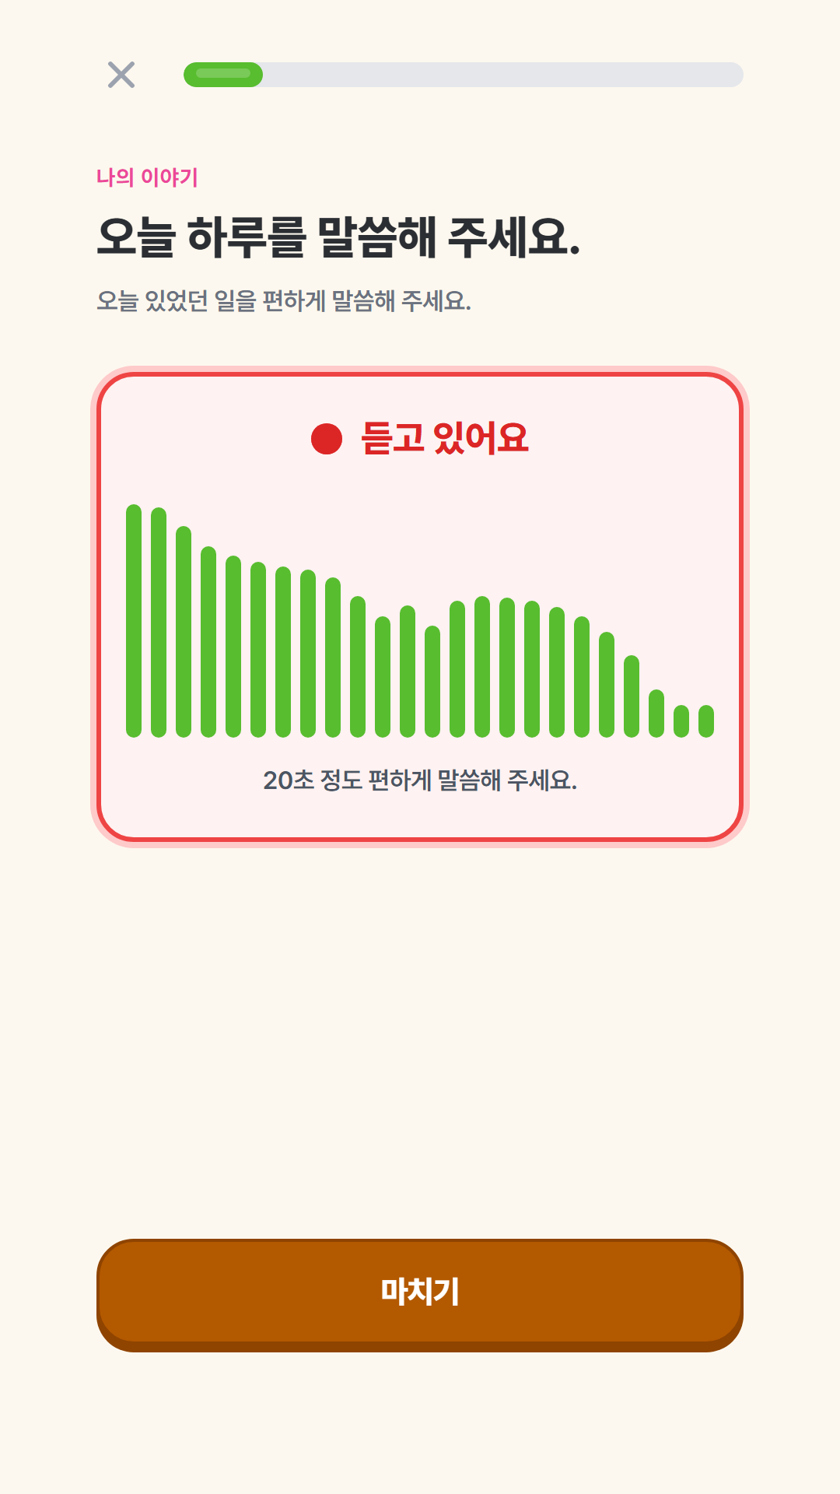
사용 흐름 사전 검증
실증 전 사용 흐름
계측 설계
50~70대 현장 파일럿을 위한
참여·이탈·재시도·STT 흐름 연결
20
140
832
5,328
샘플 프로필
세션 기록
문항 로그
상호작용 이벤트
한 문항의 탭부터 음성 전사까지, 같은 세션 안에서 추적
Haru Voice UX · PRE-PILOT
합성 시뮬레이션 · 실제 사용자/실제 음성 결과 아님
01
Notes:
[Sources]
- C:/project/saerok-memory/docs/voice-pilot-sample-20x7/manifest.json — sample provenance, 20 profiles, 140 participant-days.
- C:/project/saerok-memory/docs/voice-pilot-sample-20x7/operational_export.json — 832 question attempts and 5,328 telemetry events.
- C:/project/saerok-memory/피우다프로젝트/application_assets/auto_screenshots/ko/19_오늘_하루_말하기.png — internal Haru product capture.
[/Sources]

Slide 2
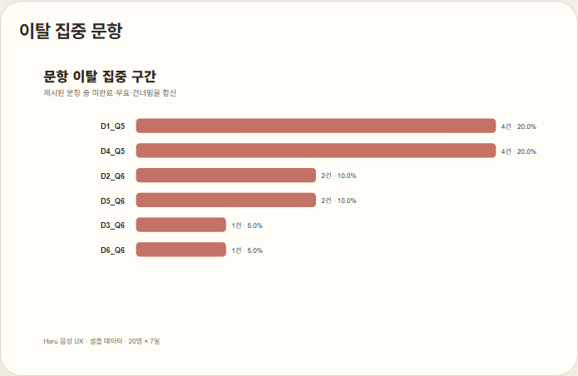
문제 가설
샘플 흐름의 말하기 구간 이탈 집중
실제 파일럿 우선 계측 지점과 원인 코드 설계
10.0%
음성 문항 이탈
14 / 140
20.0%
D1_Q5 · D4_Q5
각 4 / 20
정확도만이 아니라
말하기 전후 전체를 측정
Haru Voice UX · PRE-PILOT
합성 시뮬레이션 · 실제 사용자/실제 음성 결과 아님
02
Notes:
[Sources]
- C:/project/saerok-memory/docs/voice-pilot-sample-20x7/analysis/metrics.json — voiceOperational and dropoutHotspots sample metrics.
- C:/project/saerok-memory/docs/voice-pilot-sample-20x7/analysis/charts/png/06-dropoff-hotspots.png — generated sample chart.
- C:/project/saerok-memory/src/features/analytics/syntheticVoicePilot.ts — outcomes assigned from fixed TARGETS; not observed user behavior.
[/Sources]

Slide 3
제품 개선안
사용자 발화 부담을 낮추는 음성 경험
말하기 부담과 입력 불확실성을 줄이는 세 가지 개입
01
보이는 입력 반응
빨간 듣기 상태와 움직이는 파형으로
마이크가 반응하는 순간을 바로 확인
02
부담을 낮춘 안내
“또박또박 말하려 애쓰지 않아도 됩니다.
평소처럼 편하게 말씀하세요.”
03
같은 Qwen, 더 나은 입력
DC 제거 · 80 Hz high-pass · bounded RMS로
입력 품질을 보정하는 비교 구성
Haru Voice UX · PRE-PILOT
합성 시뮬레이션 · 실제 사용자/실제 음성 결과 아님
03
Notes:
[Sources]
- C:/project/saerok-memory/피우다프로젝트/application_assets/auto_screenshots/ko/19_오늘_하루_말하기.png — internal Haru product capture.
- C:/project/saerok-memory/docs/voice-pilot-sample-20x7/analysis/findings.md — intervention description and exact user guidance.
- C:/project/saerok-memory/README.md — Qwen model and haru-dc-hp80-rms-v2 preprocessing description.
[/Sources]

Slide 4
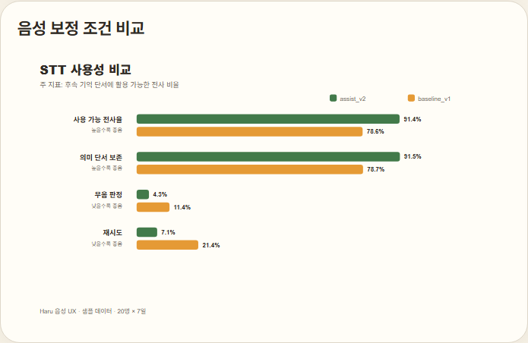
판정 기준
실제 파일럿을 위한 샘플 A/B 판정 기준
사전 설정 패턴 · 측정된 제품 효과 아님
+12.9%p
사용 가능 전사율
78.6% → 91.4%
no-speech
11.4% → 4.3%
−7.1%p
재시도
21.4% → 7.1%
−14.3%p
중앙 지연
5.5초 → 3.2초
−2.3초
Haru Voice UX · PRE-PILOT
합성 시뮬레이션 · 실제 사용자/실제 음성 결과 아님
04
Notes:
[Sources]
- C:/project/saerok-memory/docs/voice-pilot-sample-20x7/analysis/metrics.json — generated baseline/assist rates and p50 latency.
- C:/project/saerok-memory/docs/voice-pilot-sample-20x7/analysis/charts/png/05-stt-comparison.png — generated sample comparison chart.
- C:/project/saerok-memory/docs/voice-pilot-sample-20x7/analysis/methodology.md — no significance test or confidence interval; actual matched-input decode remains future work.
- C:/project/saerok-memory/src/features/analytics/syntheticVoicePilot.ts — fixed target counts generate these scenario differences.
[/Sources]

Slide 5
다음 검증
50~70대 실제 파일럿을 통한
가정 검증
효과 주장보다 우선하는 이탈 지점·원인 확인
01
02
03
04
동의받은 자연 발화
동일 음성 이중 디코딩
조건을 가린 사람 검토
실패 원인까지 연결
지인·가족 50~70대
7일 사용 흐름
baseline / assist를
같은 입력으로 비교
사용 가능 전사와
의미 단서 보존 확인
권한 거부 · no-speech
STT 실패 · 취소 · 사용 소감
샘플 데이터는 답이 아니라, 실제 테스트를 빠르게 만드는 리허설입니다.
Haru Voice UX · PRE-PILOT
합성 시뮬레이션 · 실제 사용자/실제 음성 결과 아님
05
Notes:
[Sources]
- C:/project/saerok-memory/docs/voice-pilot-sample-20x7/analysis/methodology.md — matched-input comparison, blind human review, and error annotation requirements.
- C:/project/saerok-memory/AGENTS.md — privacy, consent, non-clinical framing, and family-sharing guardrails.
- C:/project/saerok-memory/design.md — granular consent and older-adult interaction principles.
[/Sources]

